Slide 1
КВН на тему: «Животный мир. Путешествие по карте нашего края»
Игровая экология 1-2 класс

Slide 2
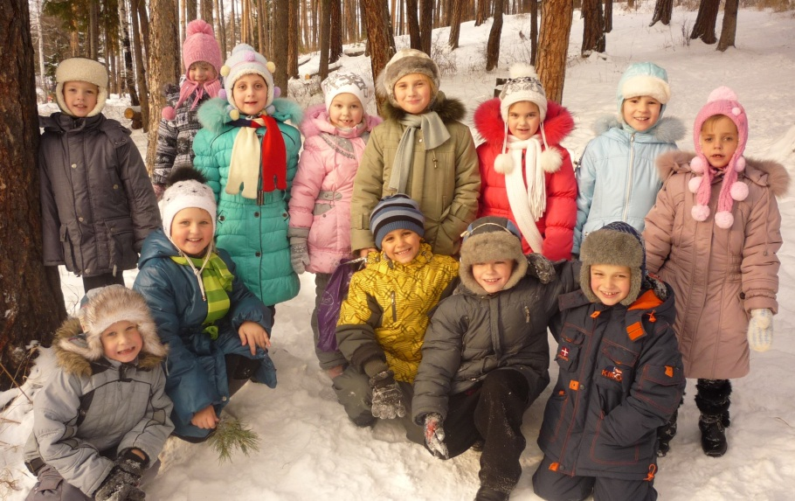
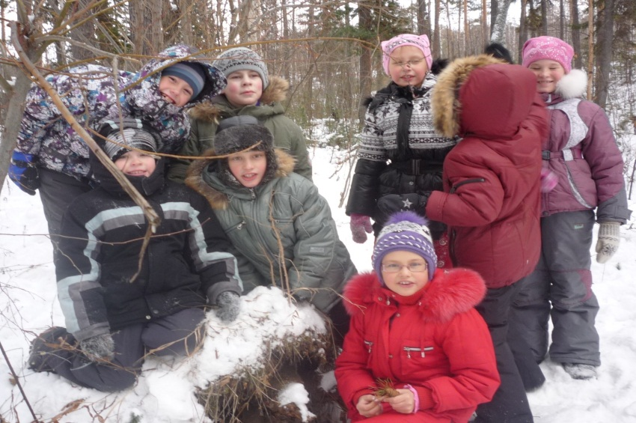
Приветствие команд
Команда 1 Команда 2
«Мы-ученики, «Раз, два, три, четыре,
любим животных от души» пять, любим всех
зверей подряд»

Slide 3
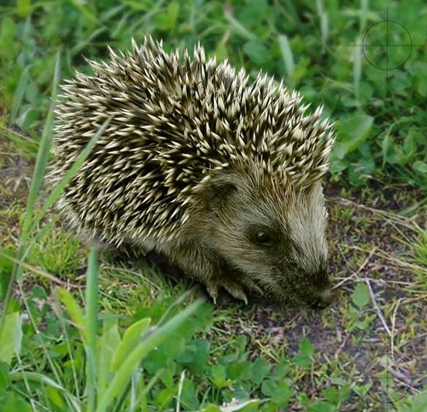
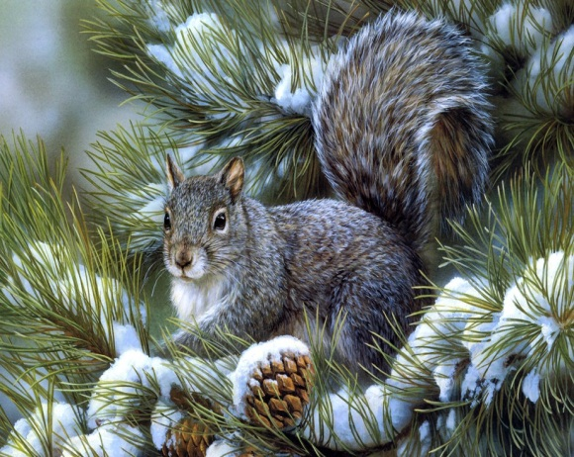
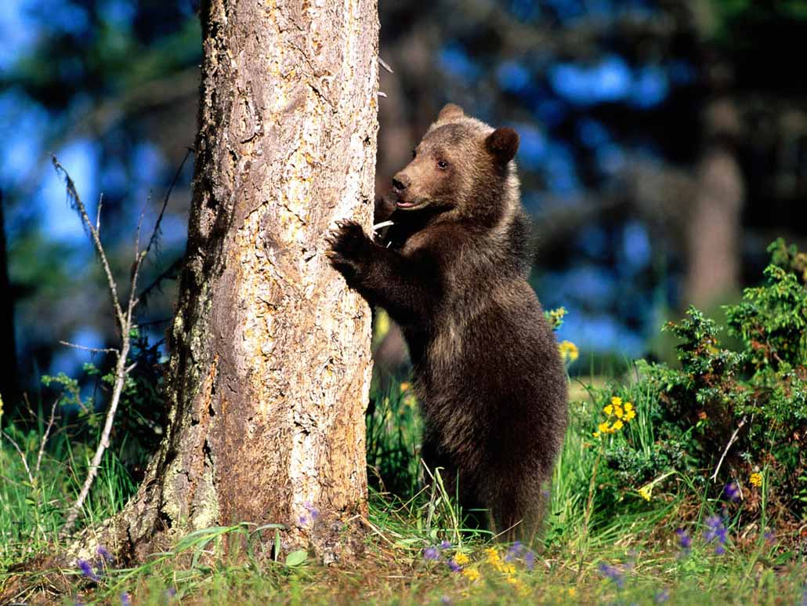
Загадки о животных
1. Не портной, а всю жизнь с иголками ходит.
1. Под соснами, под елками лежит мешок с иголками.
2. По веткам скачет, да не птица, рыжая, да не лисица.
2. А кто в дупле живет в тепле?
3. Всю ночь летает, мышей добывает,
а станет светло – спать летит в дупло.
3. Зимой спит, летом – ульи ворошит.

Slide 4
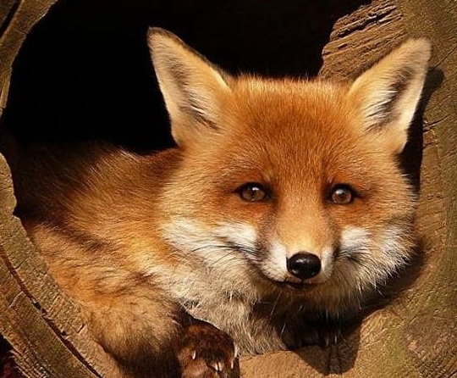
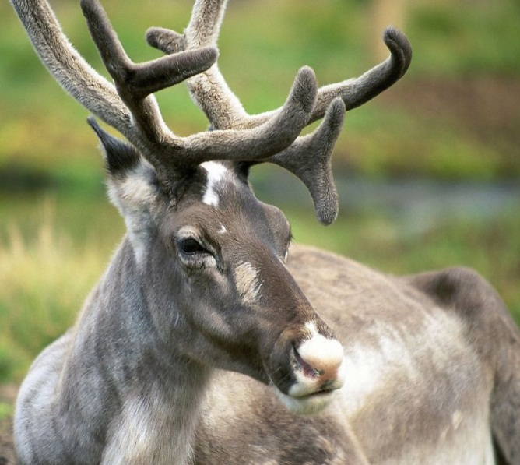
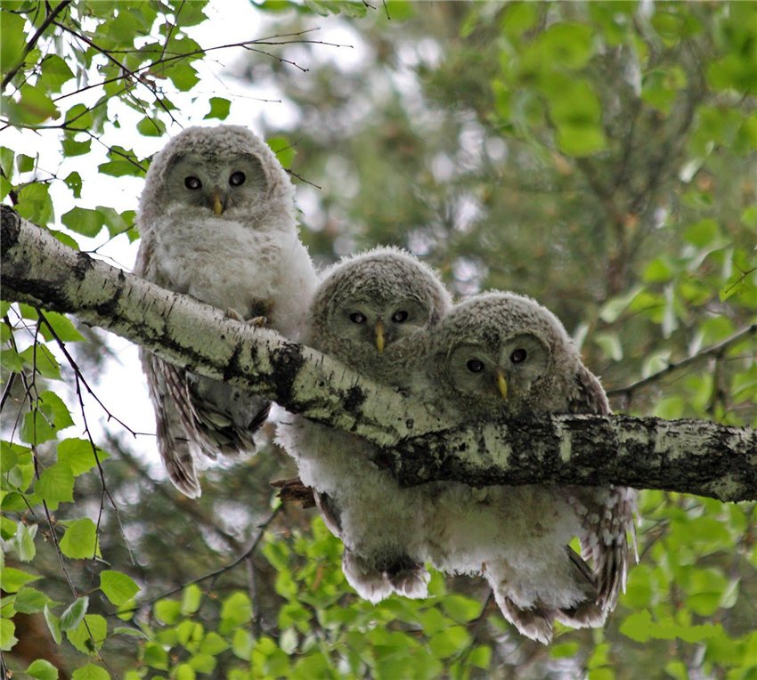
Загадки о животных
4. Кто осенью холодной ходит злой, голодный?
4. Хвост пушистый, мех золотистый. В лесу живет, в деревне кур крадет.
5. Трав копытами касаясь, ходит по лесу красавец, ходит смело и легко, рога раскинув широко.
5. По полю скачет, ушки прячет, встанет столбом, ушки торчком.

Slide 5
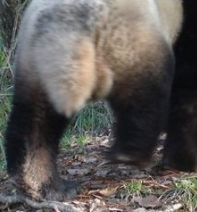
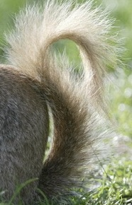
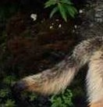
«Угадай чей хвост?»

Slide 6
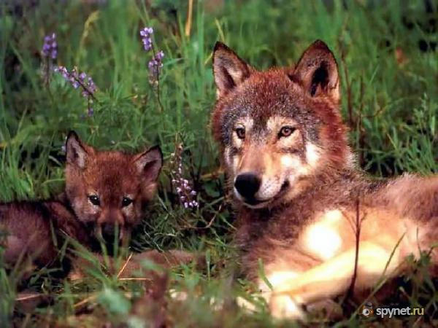
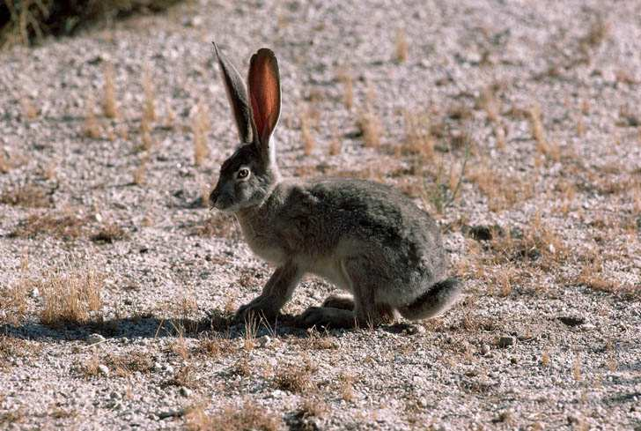
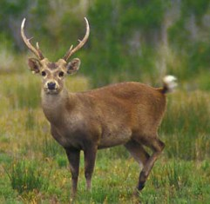
Конкурс «Эмпатия»
Задание для 1 команды: изобрази животных
А) По походке - лиса, волк, медведь, заяц;
Б) По рогам - лось, олень.
Задание для 2 команды: изобрази животных
В) По прыжкам – белка, заяц;
Г) По звукоподражанию – волк, медведь, лисица.

Slide 7
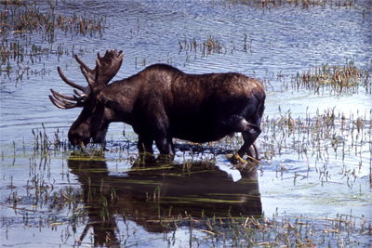
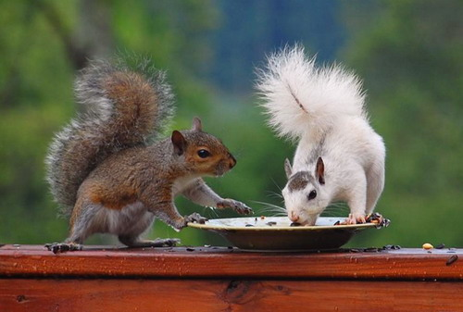
Назови признаки животных «Какой? Какая?»
лиса – ?
Заяц - ?
медведь - ?
белка - ?
волк - ?
лось - ?

Slide 8
Физминутка «Есть у каждого свой дом»
У лисы в лесу глухом есть нора - надежный дом. (Дети загибают пальцы на обеих руках по одному на каждое двустишие)
Не страшны зимой метели белочке в дупле на ели.
Под кустами еж колючий нагребает листья в кучу.
Из ветвей, корней, коры хатки делают бобры.
Спит в берлоге косолапый, до весны сосет он лапу.
Есть у каждого свой дом, всем тепло, уютно в нем. (Удары ладонями и кулачками поочередно).

Slide 9
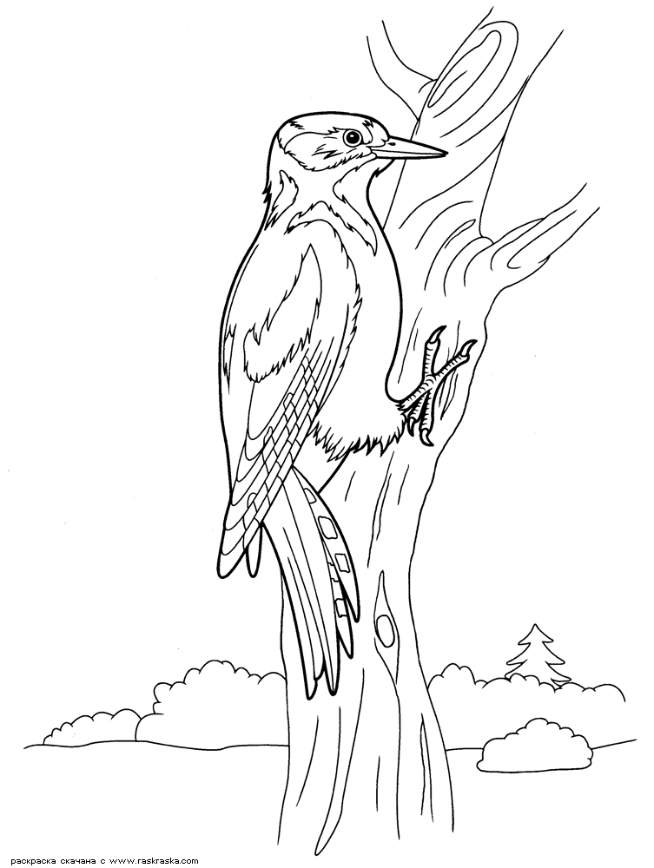
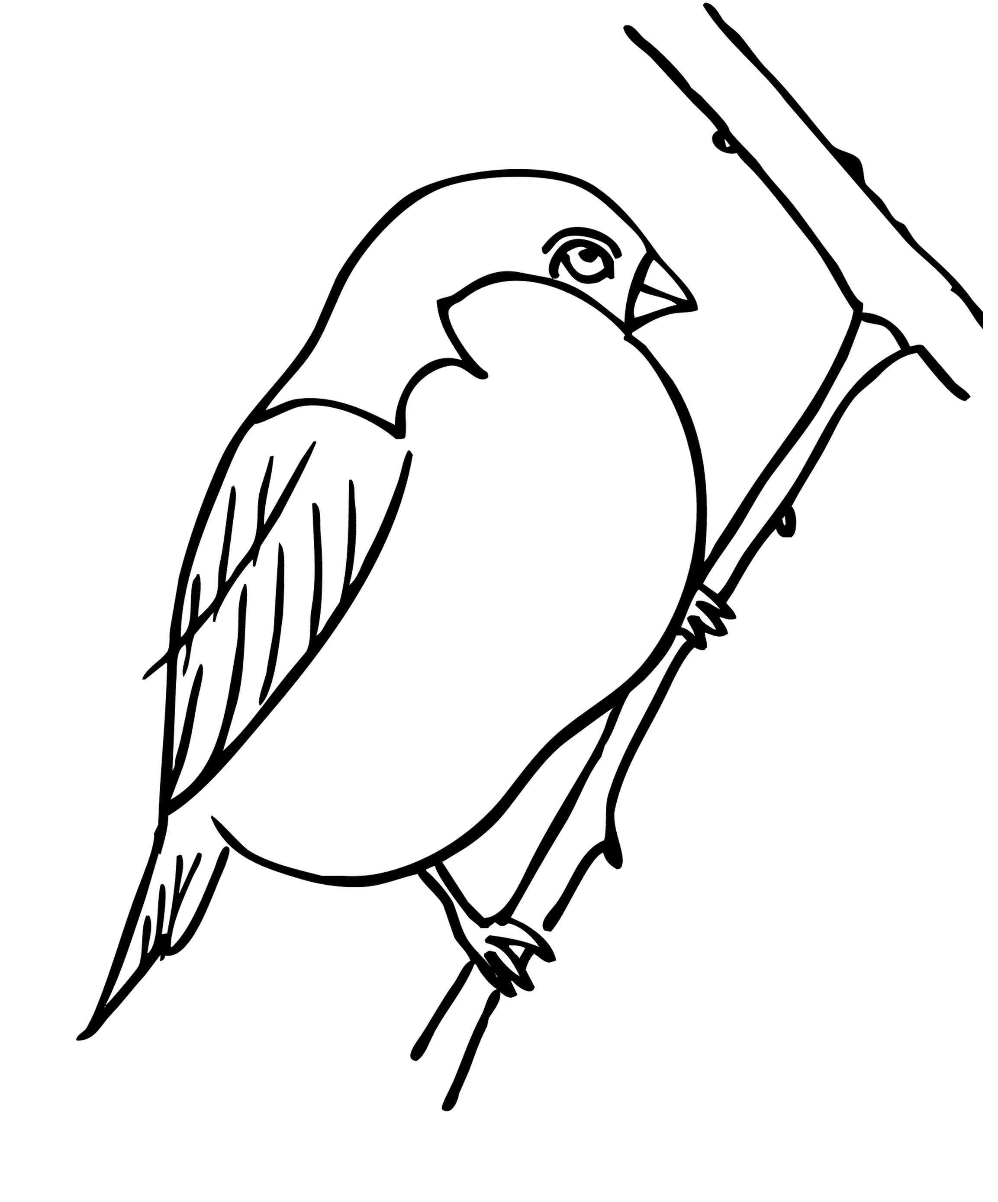
Задание «Одень меня»
У вас на столе изображения птиц (дятел, снегирь) их нужно верно раскрасить. По завершении задания по слайду сверяем, верно ли команды раскрасили птиц.

Slide 10
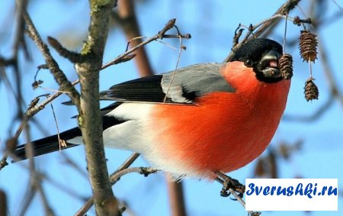
А что Вы можете рассказать про этих птиц?

Slide 11
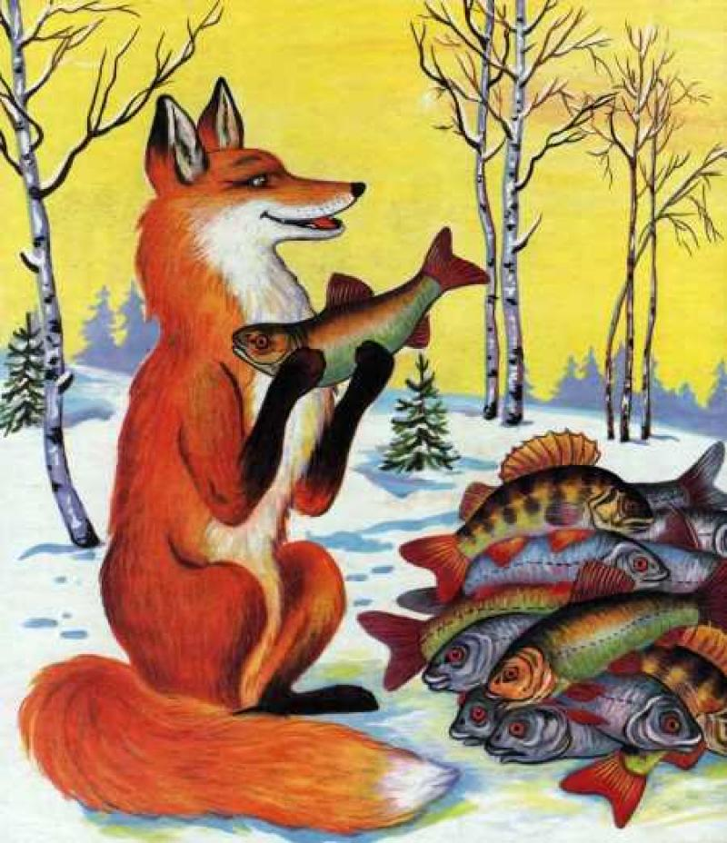
Какие сказки о животных Вы знаете?

Slide 12
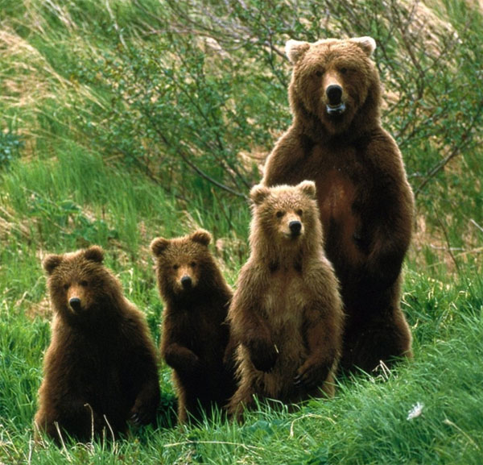
Назови маму…
Медвежонок – у …?
Лисенок – у…?
Зайчонок – у…?
Ежонок – у…?
Волчонок – у…?
Лосенок – у…?

Slide 13
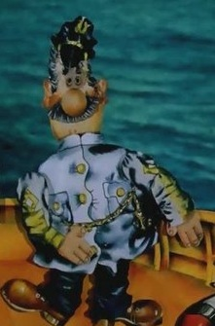
Конкурс капитанов
1. Чем отличаются дикие животные от
домашних животных?
2. Как человек заботится о диких животных?
3. Какую пользу приносят дикие животные?
4. Какие повадки диких животных вы знаете?
5. Где живут дикие животные?
6. Как приспосабливаются животные к
жизни в зимнее время?

Slide 14
Итоги КВН. Награждение.
Рекомендация художественной литературы для чтения: 1. Д. Зуев: «Тайны леса», «Волки», «В июль катилось лето»; 2. Г. Скребицкий: «Белка», «Заяц», «Ёж»; 3. И. Соколов – Микитов: «Медвежья семья», «Лоси»; 4. А. Клыков: «Лисица».

Slide 15
Просмотр мультфильма

